Slide 1
申请候选场地情况说明

Slide 2
申请建店城市当地xx市（地级市）情况介绍
网点情况
（二网是指厂家已授权的网点）
厂家 | 广汽本田 | 广汽丰田 | 东风本田 | 东风日产 | 一汽丰田 | 一汽大众 | 上汽大众
店数 | 例： X（一网）+Y（二网）
当地销量
厂家 | 别克 | 福特 | 现代 | 起亚 | 比亚迪 | 吉利 | 奇瑞
店数
当地销量

Slide 3


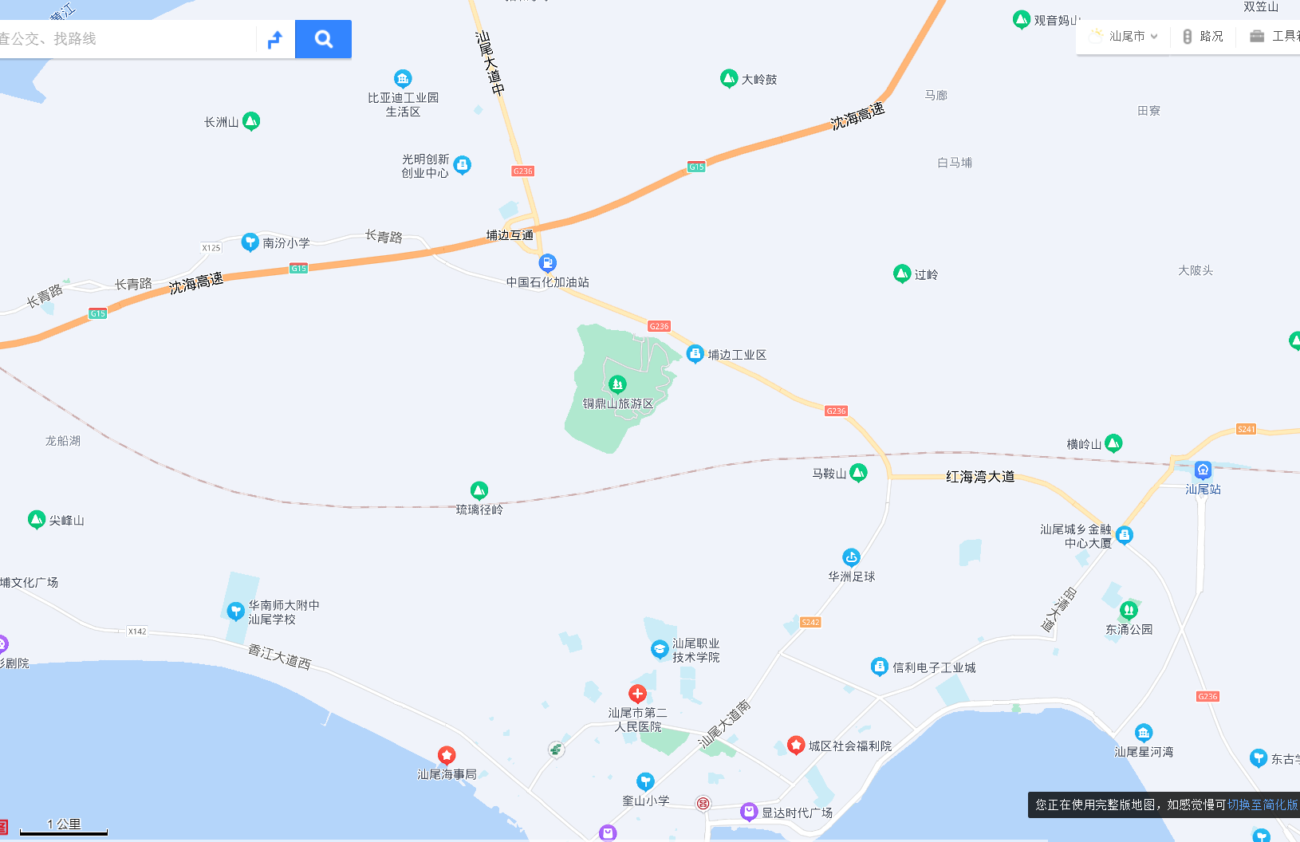







































候选场地位置示意图（城市地图）
Xx店
Xx店
13km
13km
xx店现址
？km
Xx店
一级店
？km
xx汽车商圈
？km
Xxx路汽车商圈
市政府★
城区中心
候选场地
10Km

Slide 4
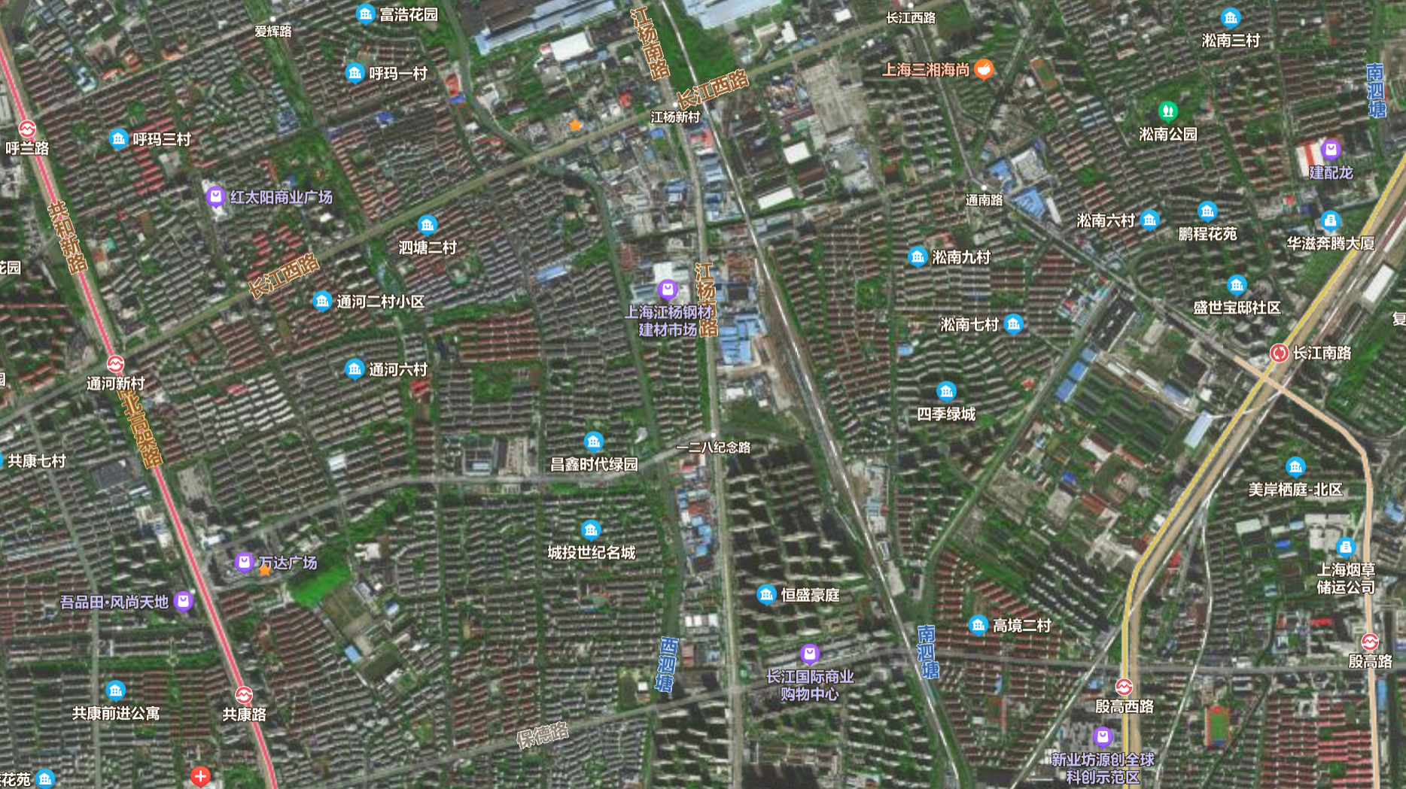






























商圈分布图
候选场地地址 | XXXXXXXX
所属汽车城
商圈规模排名
场地优势 | 周边品牌、环境（商圈、居民区）优势等 门店位置优势说明 交通情况 其他选择理由
长江西路（双向4车道）
江杨西路
双向6车道

Slide 5
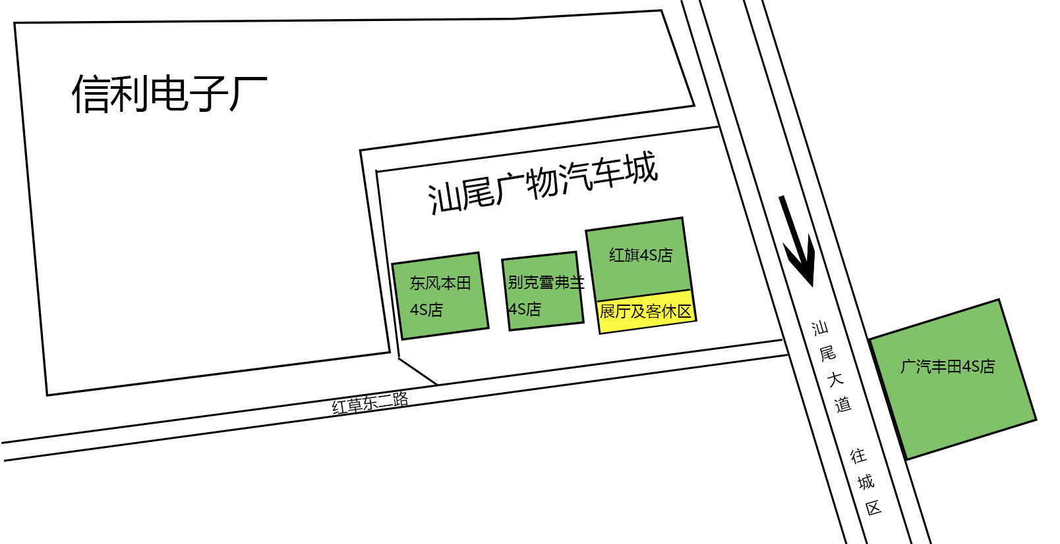
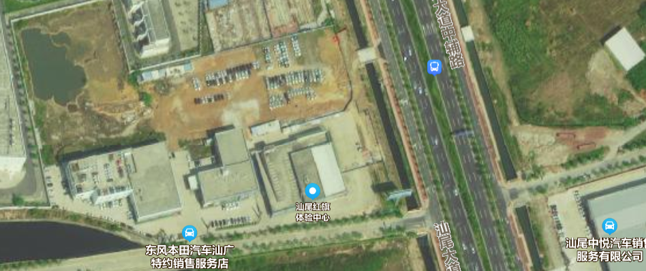
场地位置示意图
候选场地：开间17米，深度60米

Slide 6
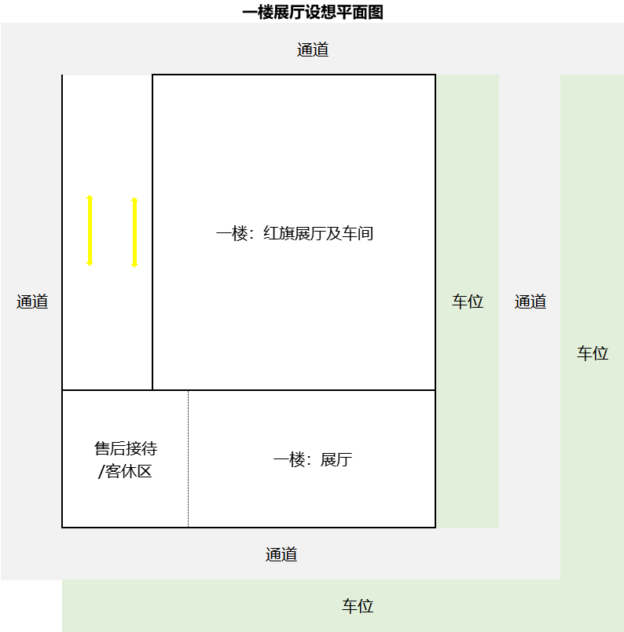
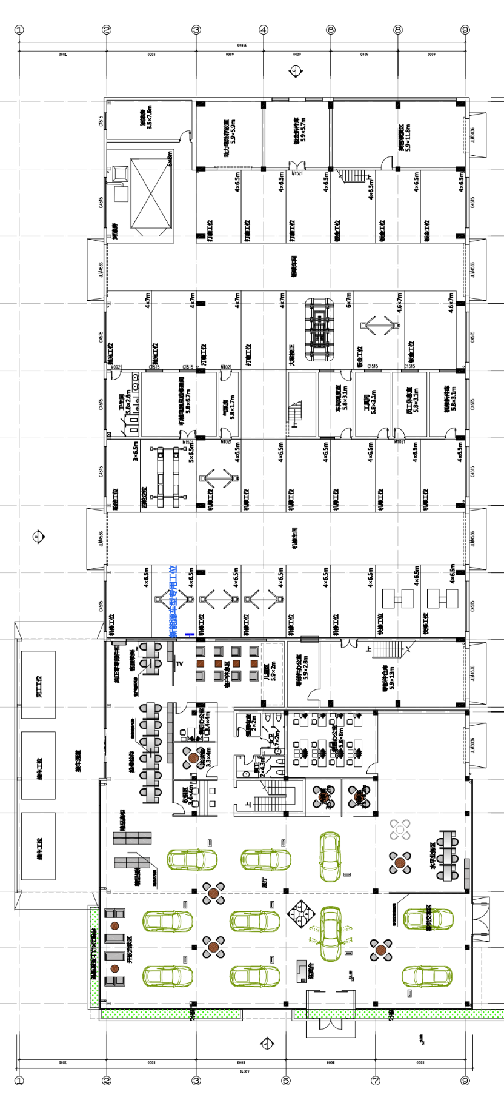
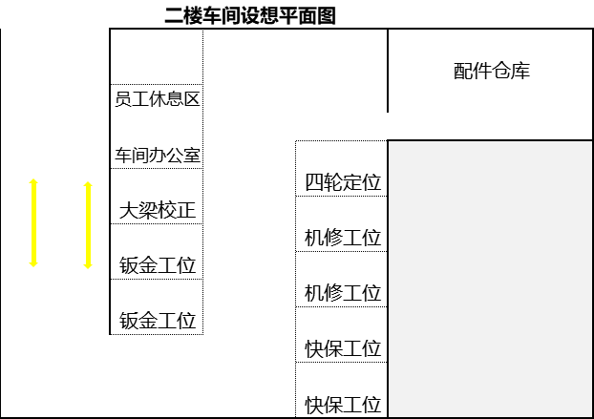
特约店候选场地平面图（参考模板）
形式一：
形式二：
32m
30m
960m²
广本机修车间
或
17m
60m
展厅
50m
32.42m
960m²
32m
20m

Slide 7
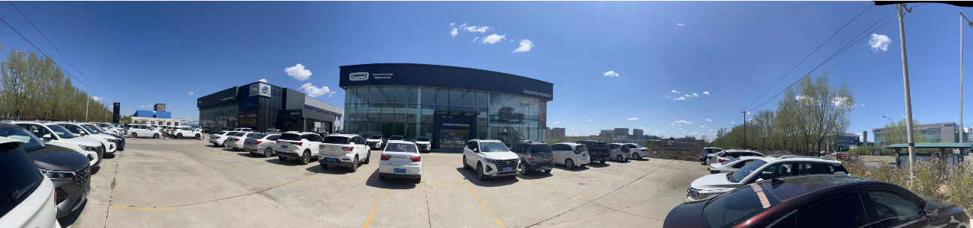
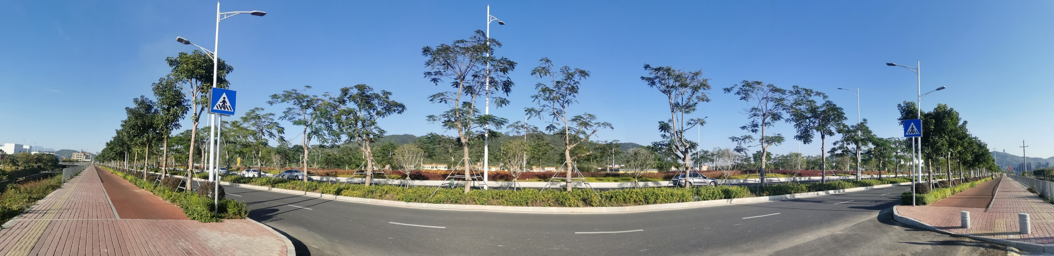
候选场地图片（参考模板）
候选场地正面全景（180度拍摄）
24m
候选场地对面全景（180度拍摄）

Slide 8
场地核心指标
候选场地面积/工位数
候选场地其它信息
区域 | 项目 |  | 候选场地 面积/工位数
 |  |  | 可计入
展厅 | 展厅面宽 |  | Xx m
 | 展厅层高 |  | Xx m
 | 展厅总建筑面积 （客户体验面积+办公区，单位：㎡） |  | XXXX
车间 | 车间层高 |  | Xx m
 | 车间总建筑面积 （含零部件仓库，单位：㎡） |  | XXXX
 | 工位数量（单位：个） | 机修车间 | ??
 |  | 钣喷车间 | ??
整体总建筑面积 | 展厅总建筑面积+车间总建筑面积 （不含接车雨棚，单位：㎡） |  | ？？？
1. 场地使用方式：自有/已租赁/意向租赁？
候选场地所有者：
土地性质：商业用地/工业用地/XXX
租赁价格：
使用期限：

Slide 9
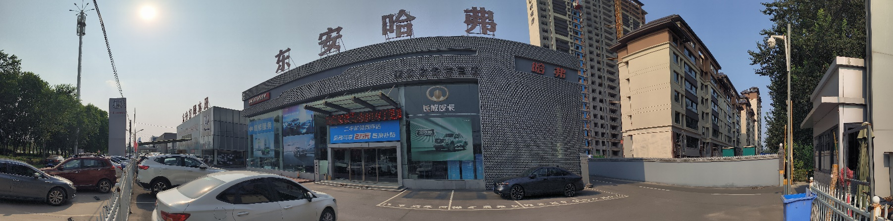
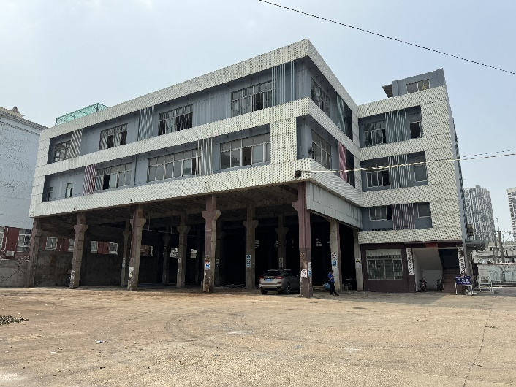
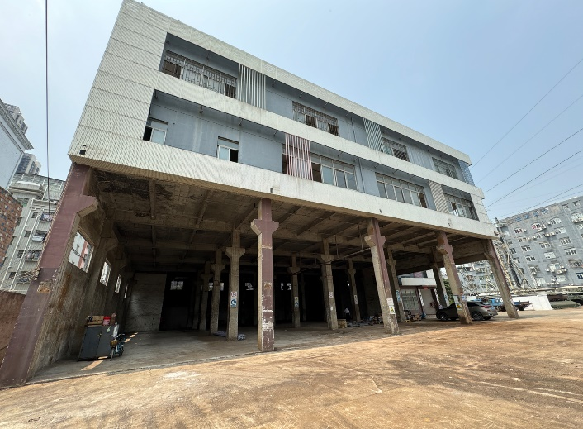
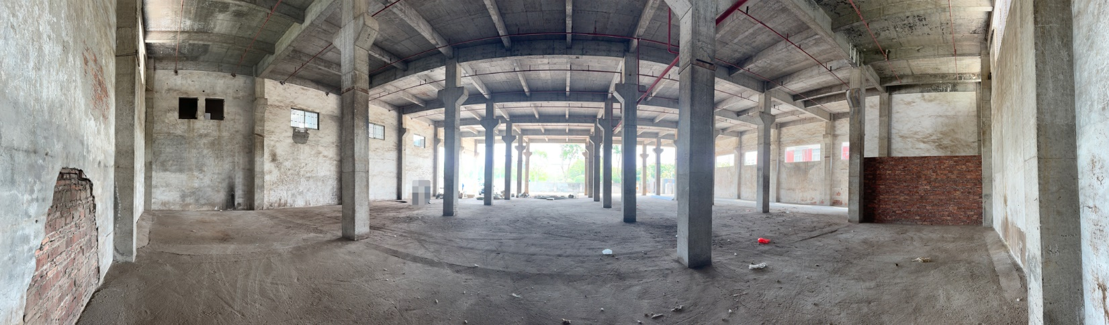
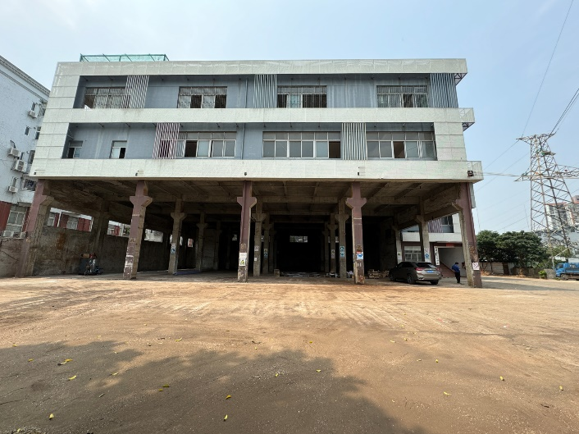
候选场地图片（参考模板）
展厅外正面全景
居民区
展厅右侧面
30m
展厅左侧面
展厅内全景
展厅正面
接车通道照片

Slide 10
候选场地图片（参考模板）
展车区照片1
洽谈区照片
客休区照片
展车区照片2
办公区照片
接待区照片

Slide 11
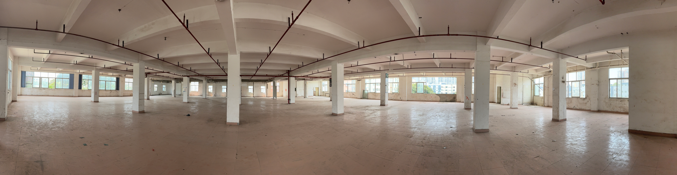
候选场地图片（参考模板）
机修车间全景
机修车间照片
钣喷车间全景
钣喷车间照片
仓库照片
售后办公室照片

Slide 12
候选场地图片（参考模板）
展车区域照片
其他区域照片

